Slide 1
Biblioteka UwB i Książnica Podlaska w Nowym Budynku
Analiza organizacji przestrzennej biblioteki z punktu widzenia kultury organizacyjnej na przykładzie gmachu Biblioteki UwB i Książnicy Podlaskiej
Dr Marcin Pędich

Slide 2
Kultura organizacyjna a przestrzeń w bibliotekach
E.B. Zybert, Kultura organizacyjna w bibliotekach, Warszawa 2004
Rozdział 5. Organizacja przestrzeni bibliotecznej jako element kultury organizacyjnej
H. Brzezińska-Stec (red.), Kultura organizacyjna w bibliotece, Białystok 2008:
A. Bogusz, A.: Image nowo powstającej biblioteki w oparciu o kulturę organizacyjną…
R. Gaziński R., M. Różycka: Adaptacja obiektów historycznych na potrzeby biblioteki naukowej…
L. Szczygłowska: Nowa biblioteka – nowa przestrzeń – nowe możliwości – nowe wyzwania
M. Pawłowska: Wpływ architektury i aranżacji przestrzennej bibliotek na jej kulturę organizacyjną
M. Pędich: Biblioteka w pięciu wymiarach
Pędich, M.: Siedem wymiarów biblioteki. [w:] W. Chłopicki, M. Jodłowiec (red.), Język a komunikacja 25: Słowo w dialogu międzykulturowym, Kraków 2010

Slide 3
Model 6D Geerta Hofstedego
Power Distance Index (PDI) – Dystans Władzy
Individualism vs Collectivism (IDV) – Indywidualizm vs Kolektywizm
Masculinity vs Femininity (MAS) – tzw. Męskość vs Kobiecość
Uncertainty Avoidance Index (UAI) – Unikanie Niepewności
Long vs Short Term Normative Orientation (LTO) – Orientacja Krótko- i Długoterminowa
Indulgence vs Restraint (IND) – Folgowanie Sobie vs Samokontrola

Slide 4
Indywidualizm
Wolny dostęp?
Podział na działy biblioteki?
Pomieszczenia do pracy grupowej?
Osobne pomieszczenia (czytelnie, pracownie) dla pracowników naukowych?
Obszary przeznaczone na kontakty towarzyskie?
Urządzenia samoobsługowe?
Stanowiska komputerowe czy informacyjne?
Zróżnicowanie wnętrza?
Gdzie są stanowiska komputerowe?
Podporządkowanie potrzebom uczelni?
Wow factor?

Slide 5
Unikanie niepewności
Czy budynek jest elastyczny?
„Centrum Grawitacji”:
Czytelnik, bibliotekarz, czy książka?
Podział na strefę czytelnika i bibliotekarza?
Jak zorganizowano wnętrze strefy czytelnika?
Dostęp do Internetu?
Nadzór nad czytelnikiem?
Swoboda poruszania się czytelnika?
Jakie rodzaj oznaczeń jest najczęściej spotykany w budynku biblioteki?

Slide 6
Dystans Władzy
Symbole statusu?
Czy biblioteka sprawia wrażenie otwartej i łatwo dostępnej?
Podporządkowanie wymogom pracy biblioteki?
Czy budynek biblioteki pełni inne funkcje?
Czy w budynku są kwiaty/zieleń?
Jakie określenia najlepiej opisują styl i estetykę wyposażenia i wystroju budynku biblioteki?
Ile drzwi musi minąć czytelnik zanim dotrze do pierwszego stanowiska bibliotekarza lub czytelni?
Co znajduje się najbliżej wejścia?

Slide 7
Indywidualizm
Wolny dostęp?

Slide 8
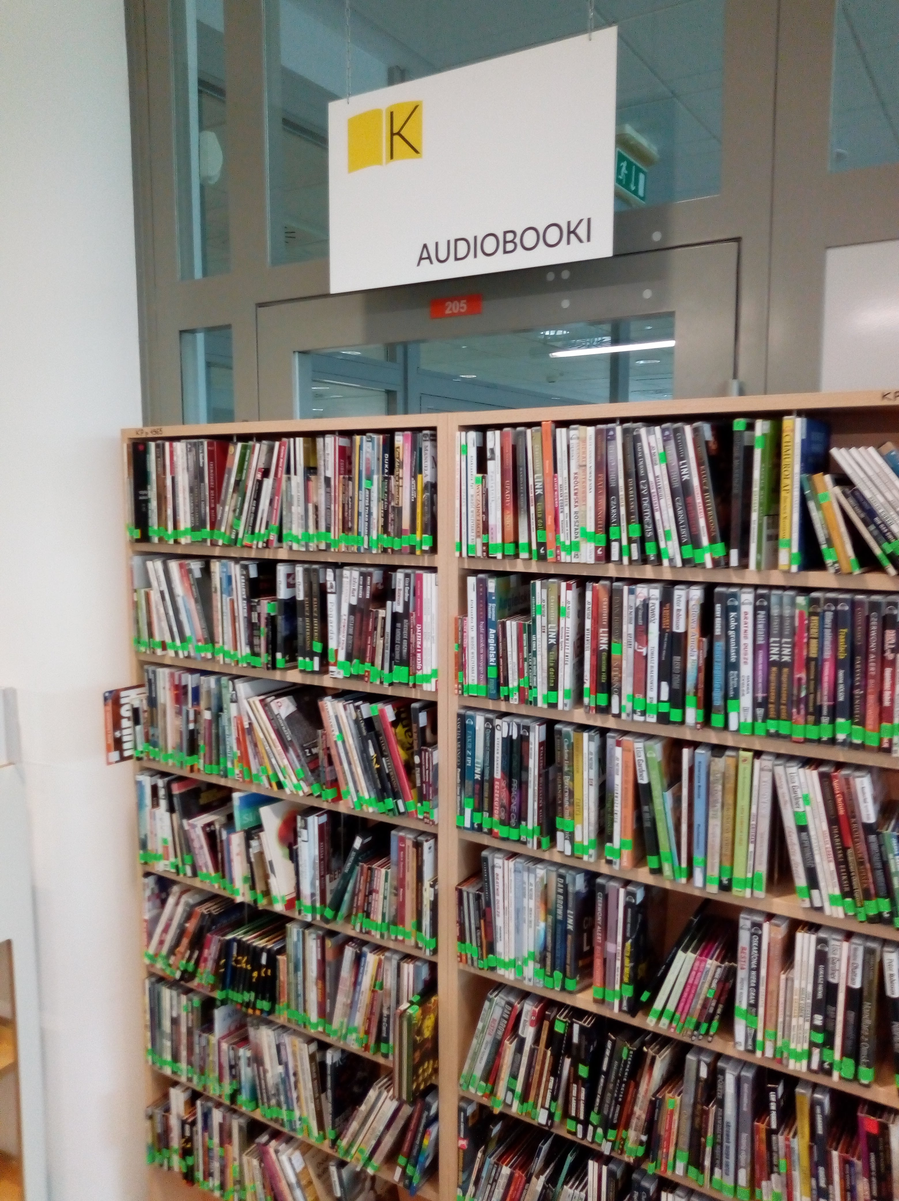
Indywidualizm
W jaki sposób biblioteka podzielona jest na działy?

Slide 9
Indywidualizm
Czy w bibliotece znajdują się specjalne pomieszczenia do pracy grupowej?
Czy w bibliotece są osobne pomieszczenia (czytelnie, pracownie) dla pracowników naukowych?
W jakim stopniu budynek biblioteki podporządkowany jest potrzebom uczelni?

Slide 10
Indywidualizm
Czy w bibliotece są obszary/pomieszczenia przeznaczone na kontakty towarzyskie czytelników?

Slide 11
Indywidualizm
Czy w bibliotece są urządzenia do samodzielnego wypożyczania i zwrotu książek?

Slide 12
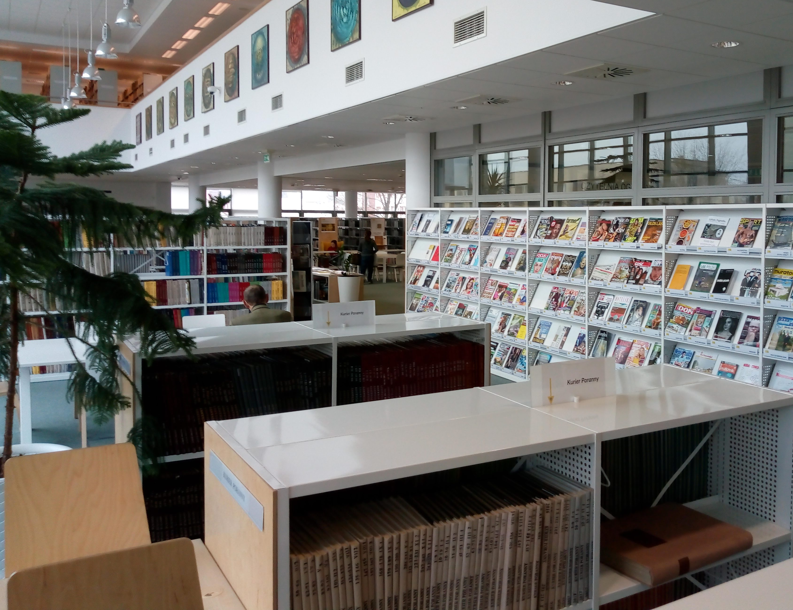
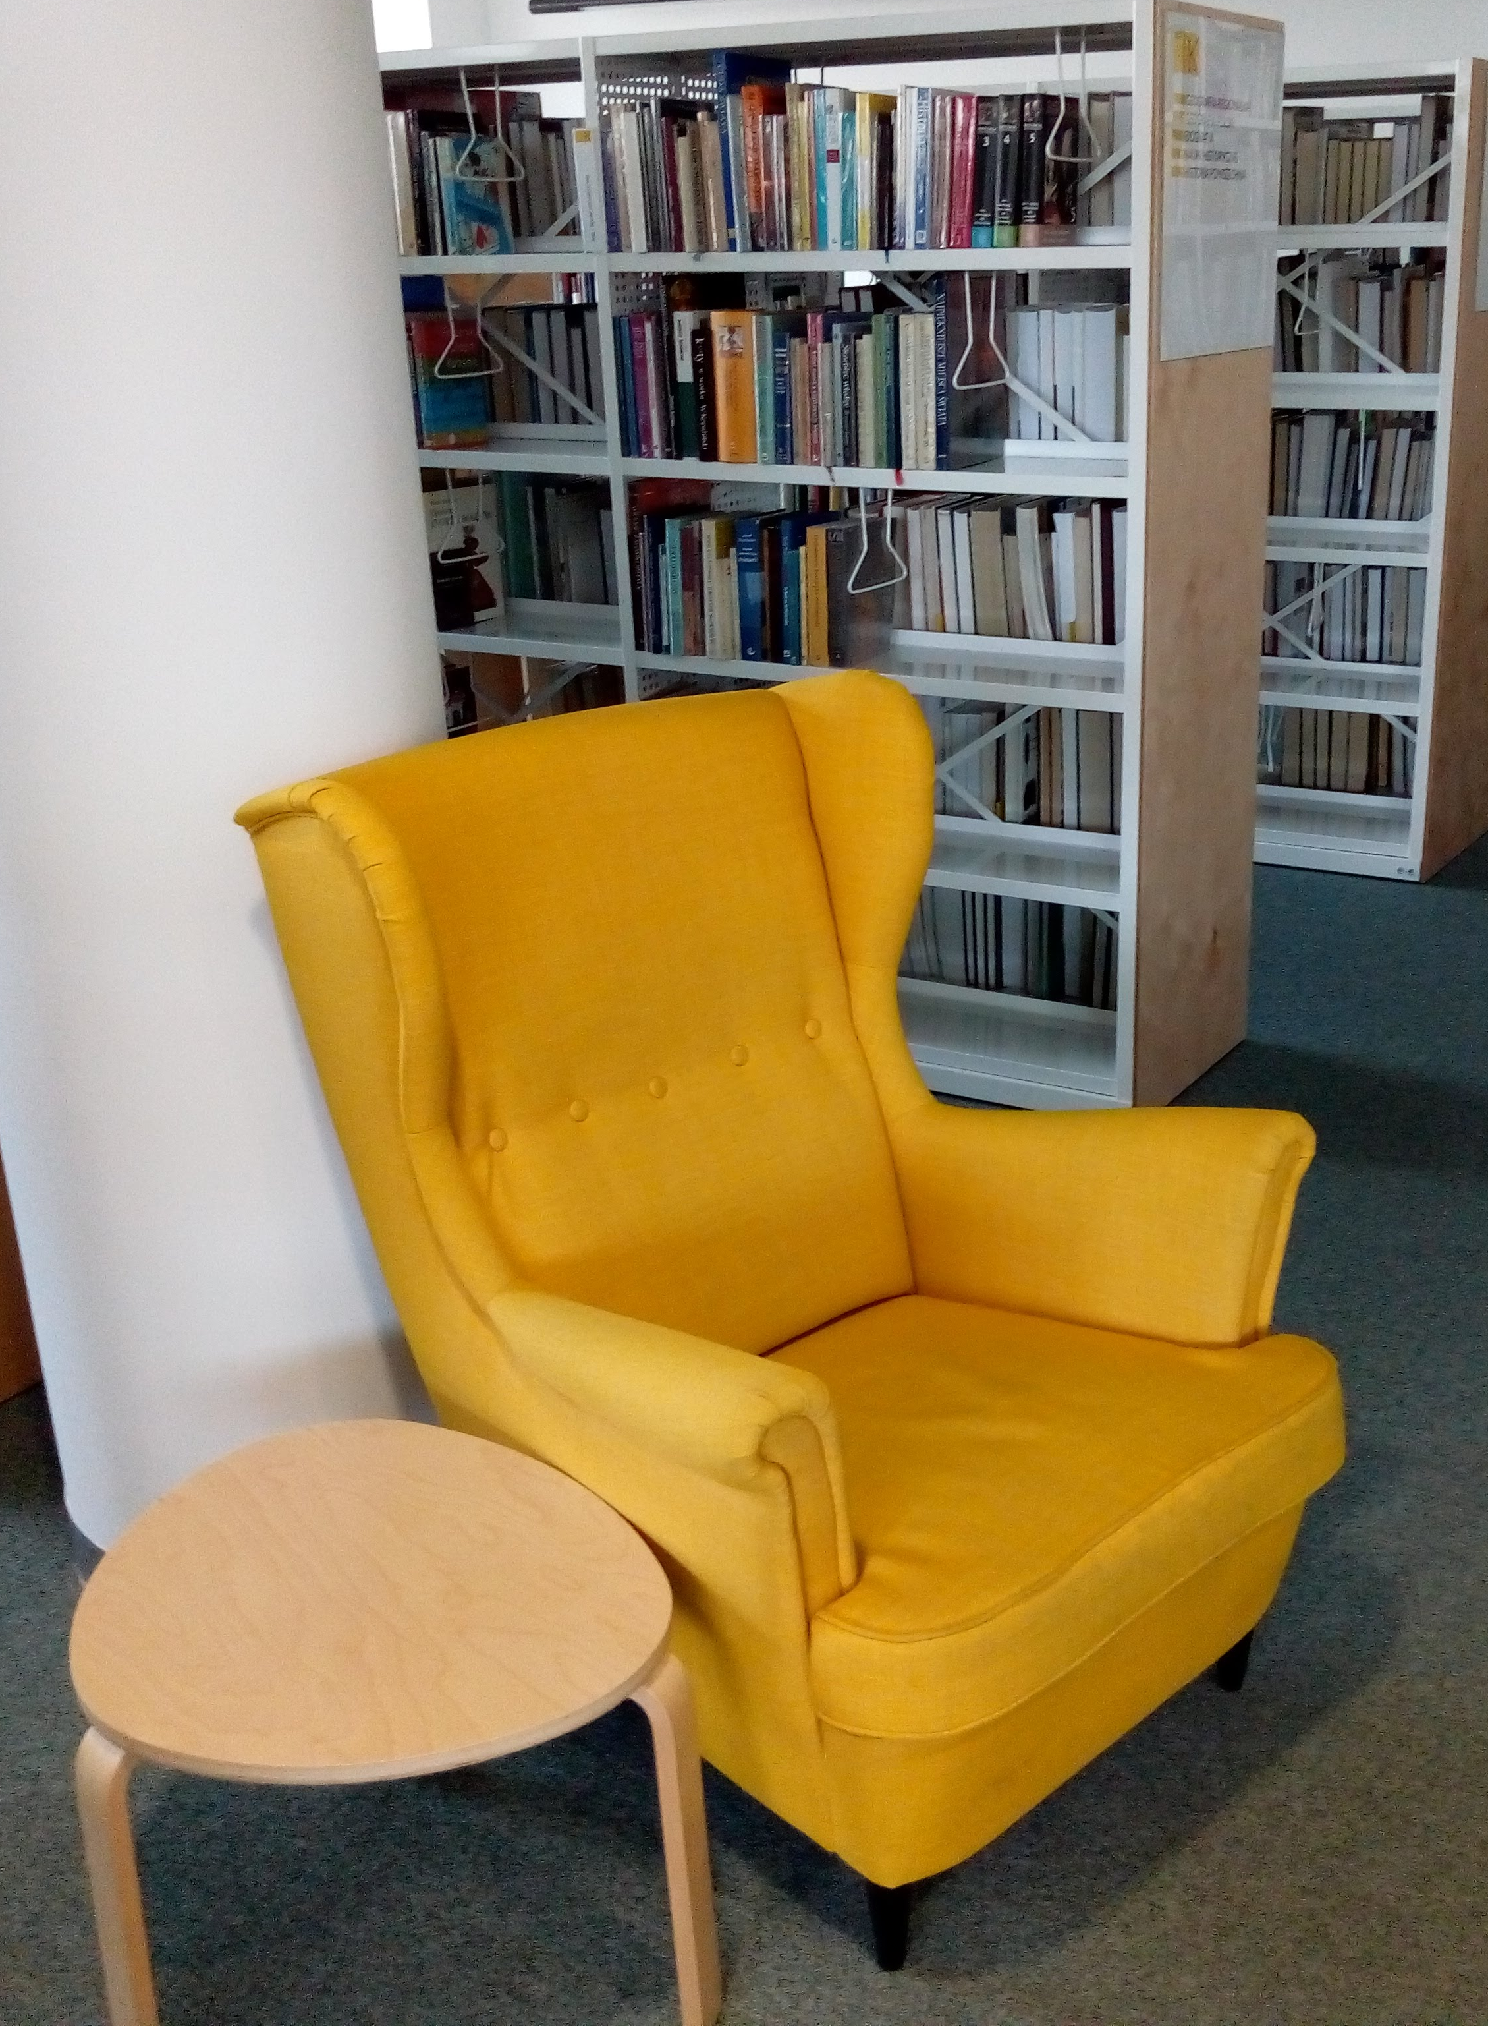
Indywidualizm
Jak duże jest zróżnicowanie wnętrza?

Slide 13
Indywidualizm
Co jest bardziej wyeksponowane stanowiska komputerowe czy informacyjne?
Gdzie umieszczono stanowiska komputerowe dla czytelników?

Slide 14
Indywidualizm
Wow factor?

Slide 15
Unikanie Niepewności
Czy budynek jest elastyczny?
Co znajduje się w "centrum grawitacji" budynku biblioteki?
Czy biblioteka zachowuje podział na strefę czytelnika i bibliotekarza?
Jak wyraźny jest podział strefy czytelnika na obszary o różnych funkcjach?

Slide 16
Unikanie Niepewności
W jaki sposób zapewniono czytelnikom możliwość korzystania z Internetu?
W jaki sposób czytelnicy są nadzorowani w bibliotece?

Slide 17
Unikanie Niepewności
Czy swoboda poruszania się czytelnika w bibliotece jest ograniczona?

Slide 18
Unikanie Niepewności
Jaki rodzaj oznaczeń jest najczęściej spotykany w budynku biblioteki?

Slide 19
Dystans Władzy
Czy biblioteka sprawia wrażenie otwartej i łatwo dostępnej?

Slide 20
Dystans Władzy
W jakim stopniu budynek podporządkowany jest wymogom pracy biblioteki? Czy budynek biblioteki pełni funkcje wykraczające poza podstawowe zadania biblioteki?

Slide 21
Dystans Władzy
Czy w bibliotece widoczne są symbole statusu bibliotekarza?
Ile drzwi musi minąć czytelnik zanim dotrze do pierwszego stanowiska bibliotekarza lub czytelni?
Jakie określenia najlepiej oddają styl i estetykę wyposażenia i wystroju budynku biblioteki?

Slide 22
Dystans Władzy
Czy w budynku są kwiaty/zieleń?

Slide 23
Dystans Władzy
Jakie miejsca w bibliotece znajdują się najbliżej wejścia?

Slide 24
Inne: puste przestrzenie

Slide 25
Inne: Separacja wizualna

Slide 26
podsumowanie

Slide 27
Dziękuję za uwagę
dr Marcin Pędich
mpedich@gmail.com

